Slide 1
Semantisatieverhaal AA: Zo’n 60 jaar geleden werd voor het eerst een aapje bij de familie Reussien opgevangen. Opvangen betekent: helpen, voor mensen of dieren zorgen als dat nodig is. Ze deden dit zo goed dat er steeds meer aapjes naar hun opvang werden gebracht. Zij brachten baby-aapjes groot met de fles, zij leerden de jonge dieren hoe ze moeten leven. Ook zorgden ze ervoor dat zieke dieren bij hun konden aansterken. Dat ze weer sterker werden als ze ziek waren. In 1972 vingen ze zoveel dieren op dat ze Stichting AAP hebben opgericht. Ze hadden thuis niet meer genoeg ruimte. Ook konden ze het eten en de zorg voor al die dieren zelf niet meer betalen. Het eerste opvangcentrum van Stichting AAP kwam in Amstelveen. Dit centrum, zo noem je het gebouw dat een bijzonder doel heeft, was na 20 jaar verouderd (niet meer goed genoeg om te gebruiken) en te klein. Daarom verhuisden ze in 1996 naar een modern opvangcentrum in Almere. Een centrum dat bij deze tijd past. De familie Reussien stopt met hun werk bij de stichting, en er komt een opvolger. Dat is iemand die in de plaats komt van iemand die gestopt is. Stichting AAP is nu heel belangrijk. Ze vangen niet alleen dieren op uit Nederland maar vanuit heel Europa. Er is zelfs een opvangcentrum in Spanje bijgekomen. Het is mogelijk om zelf eens een kijkje te nemen bij Stichting AAP. Dan laten ze de verschillende dierafdelingen zien en vertellen ze je alles over het werk en de dieren! Wie zou zo’n uitje wel leuk vinden?
In de laatste dia vind je de link naar een filmpje op de site van Stichting AAP.
AA
Notes:
Woordenoverzicht:
het centrum: het gebouw dat een bijzonder doel heeft
opvangen: helpen, voor mensen of dieren zorgen als dat nodig is
aansterken: weer sterker worden als je ziek bent
grootbrengen: kinderen of jonge dieren leren hoe ze moeten leven
de opvolger: iemand die in de plaats komt van iemand die gestopt is
verouderd: niet meer goed genoeg om te gebruiken
modern: wat bij deze tijd past

Slide 2
Gerarda Das
Marjan ter Harmsel
Mandy Routledge
Francis Vrielink
Week 2 – 7 januari 2025
Niveau AA

Slide 3
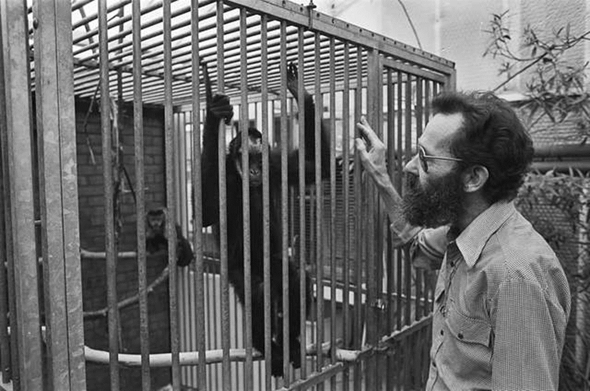
opvangen
Bron: Picryl

Slide 4
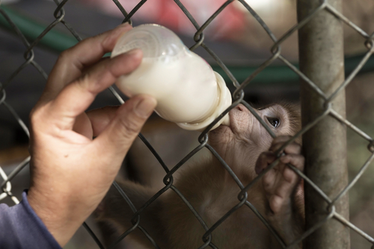
grootbrengen

Slide 5
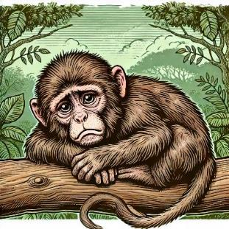
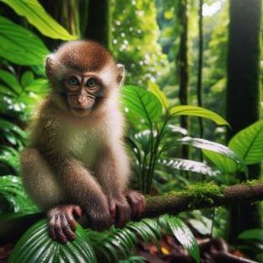
aansterken

Slide 6
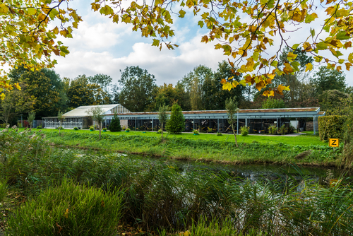
het centrum

Slide 7
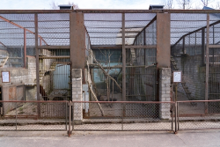
verouderd

Slide 8
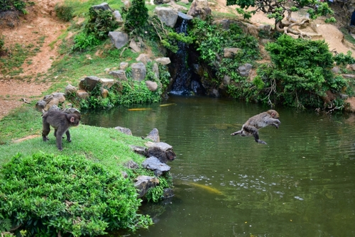
modern

Slide 9
de opvolger
https://www.aap.nl/dit-doen-wij/

Slide 10
Op de woordmuur:

Slide 11
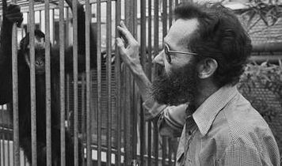
de oprichter
de opvolger
= de persoon die met iets is begonnen
De heer Reussien was de oprichter van Stichting AAP.
= iemand die in de plaats komt van iemand die gestopt is
In 1996 komt er een opvolger bij Stichting AAP.
Bron: Picryl

Slide 12
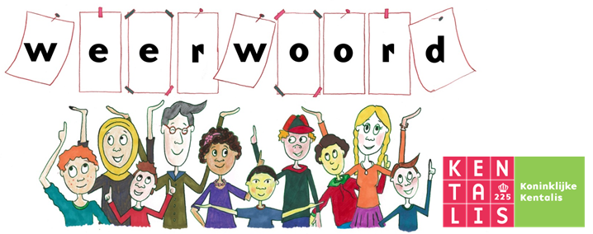
Toen de familie Reussien stopte, kwam er een opvolger.
1976
1996
??
de volgende opvolger
Bron: Picryl
de opvolger
de oprichter
= iemand die in de plaats komt van iemand die gestopt is
= de eerste

Slide 13
aansterken
aftakelen
= weer sterker worden als je ziek bent
Door goede verzorging kunnen dieren aansterken.
= minder gezond worden
Als ze niet goed verzorgd worden, kunnen dieren aftakelen.

Slide 14
verouderd
modern
= niet meer goed genoeg om te gebruiken
Deze kooien zijn erg verouderd.
= wat bij deze tijd past
Gelukkig zijn er nu moderne dierenverblijven.

Slide 15
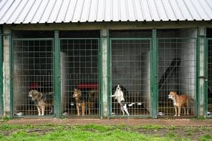
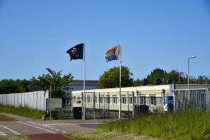
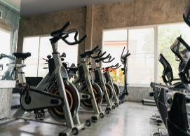
het centrum
= het gebouw dat een bijzonder doel heeft
het dierenopvang-centrum
het asielzoekers-centrum
het sport-centrum

Slide 16
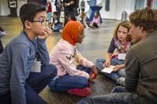
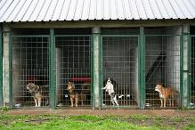
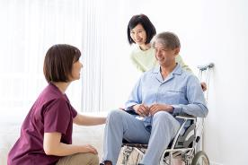
het dier
de vluchteling
opvangen
= helpen, voor mensen of dieren zorgen als dat nodig is
het slachtoffer

Slide 17
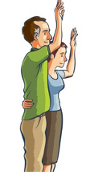
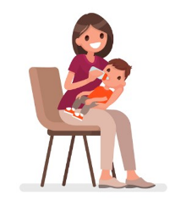
Ik wil mijn kind gezond grootbrengen.
uit huis gaan
grootbrengen
een kind krijgen
= kinderen leren hoe ze moeten leven

Slide 18
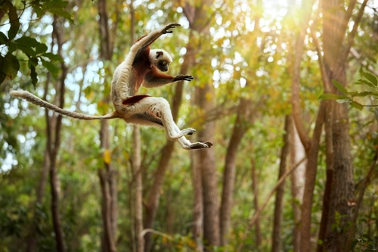
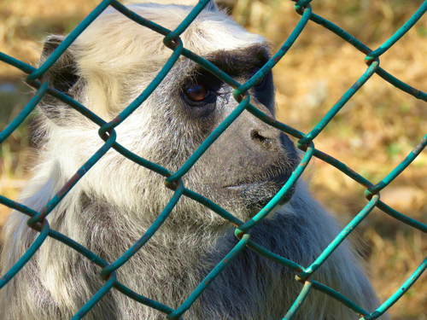
Bij Stichting AAP worden de aapjes grootgebracht met een fles.
uitzetten
grootbrengen
= jonge dieren leren hoe ze moeten leven
opvangen

